Slide 1
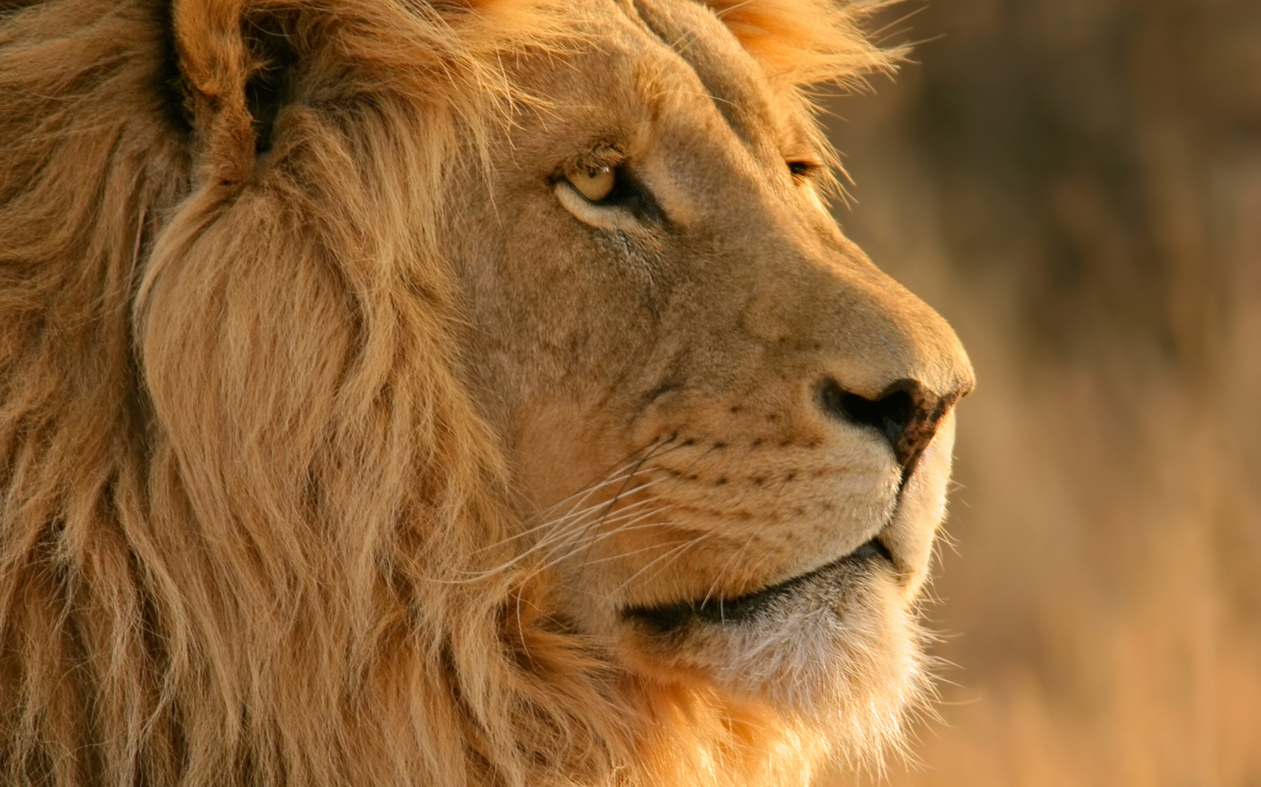
القسم الثالث عشر
الأخير
Notes:
Welcome to the final session.

Slide 2
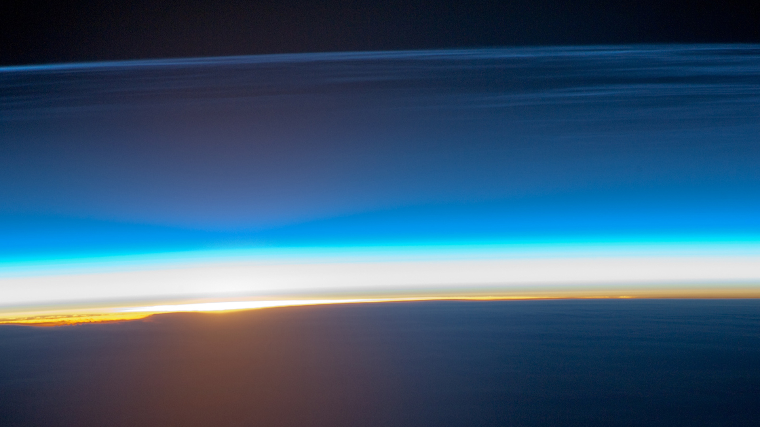
قصة الكتاب المقدس:
فهم الكتاب المقدس من سفر التكوين إلى الرؤيا
تُدَّرس من قبل كلية دالاس اللاهوتية • تستخدم بإذن تم الرفع بواسطة د. ريك غريفيث •الهيئة الإنجيلية الثقافية-الأردن. ملفات بعدة لغات للتنزيل المجاني على BibleStudyDownloads.org

Slide 3
5-12-5-5-12
4-1-21-1
Notes:
هل تتذكر هذه الأرقام؟

Slide 4
5-12-5-5-12
العهد القديم
P______________
H___________
P____________
M________ P_____________
M________ P_____________
5 books
12 books
5 books
5 books
12 books
P______________
H___________
P____________
M________ P_____________
M________ P_____________
5 books
12 books
5 books
5 books
12 books
أسفار موسى الخمسة | الأسفار التاريخية | الأسفار الشعرية | أسفار الأنبياء الكبار | أسفار الأنبياء الصغار
5 كتاب | 12 كتاب | 5 كتاب | 5 كتاب | 12 كتاب
Notes:
يحتوي العهد القديم على 5 أقسام بطولين - إما 5 أو 12 كتاباً.

Slide 5
4-1-21-1
العهد الجديد
P______________
H___________
P____________
M________ P_____________
M________ P_____________
5 books
12 books
5 books
5 books
12 books
P______________
H___________
P____________
M________ P_____________
M________ P_____________
5 books
12 books
5 books
5 books
12 books
الأناجيل | التاريخ | رسائل | نبوة
4 كتاب | 1 كتاب | 21 كتاب | 1 كتاب
Notes:
نحن في طريقنا إلى العهد الجديد حيث سيتم تطبيق جهاز الذاكرة 4-1-21-1 الخاص بنا.

Slide 6
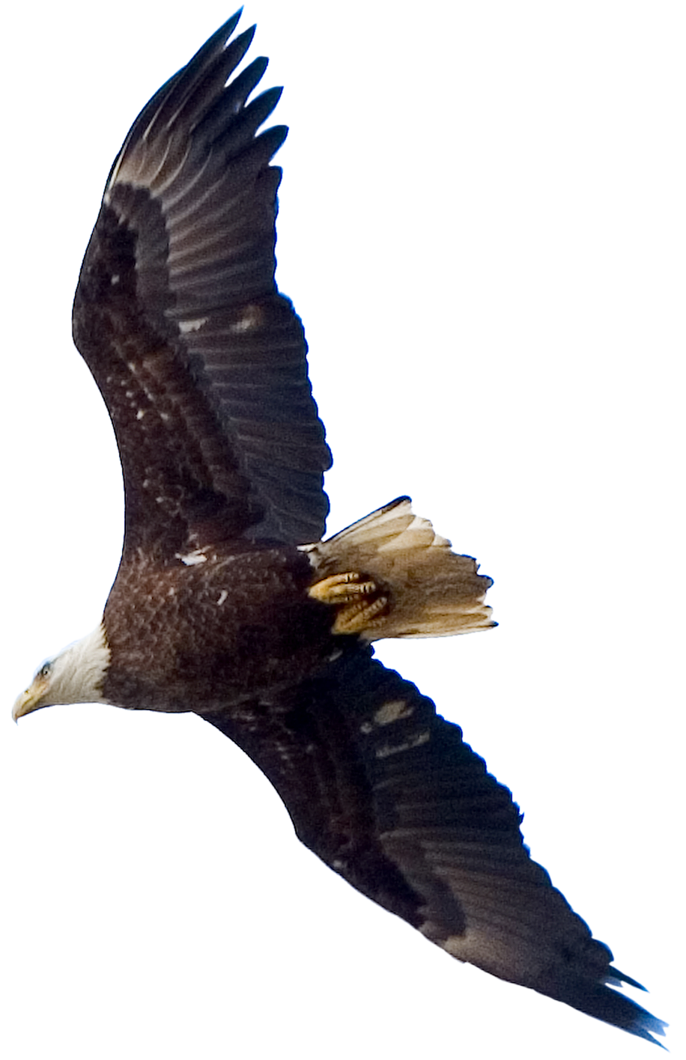
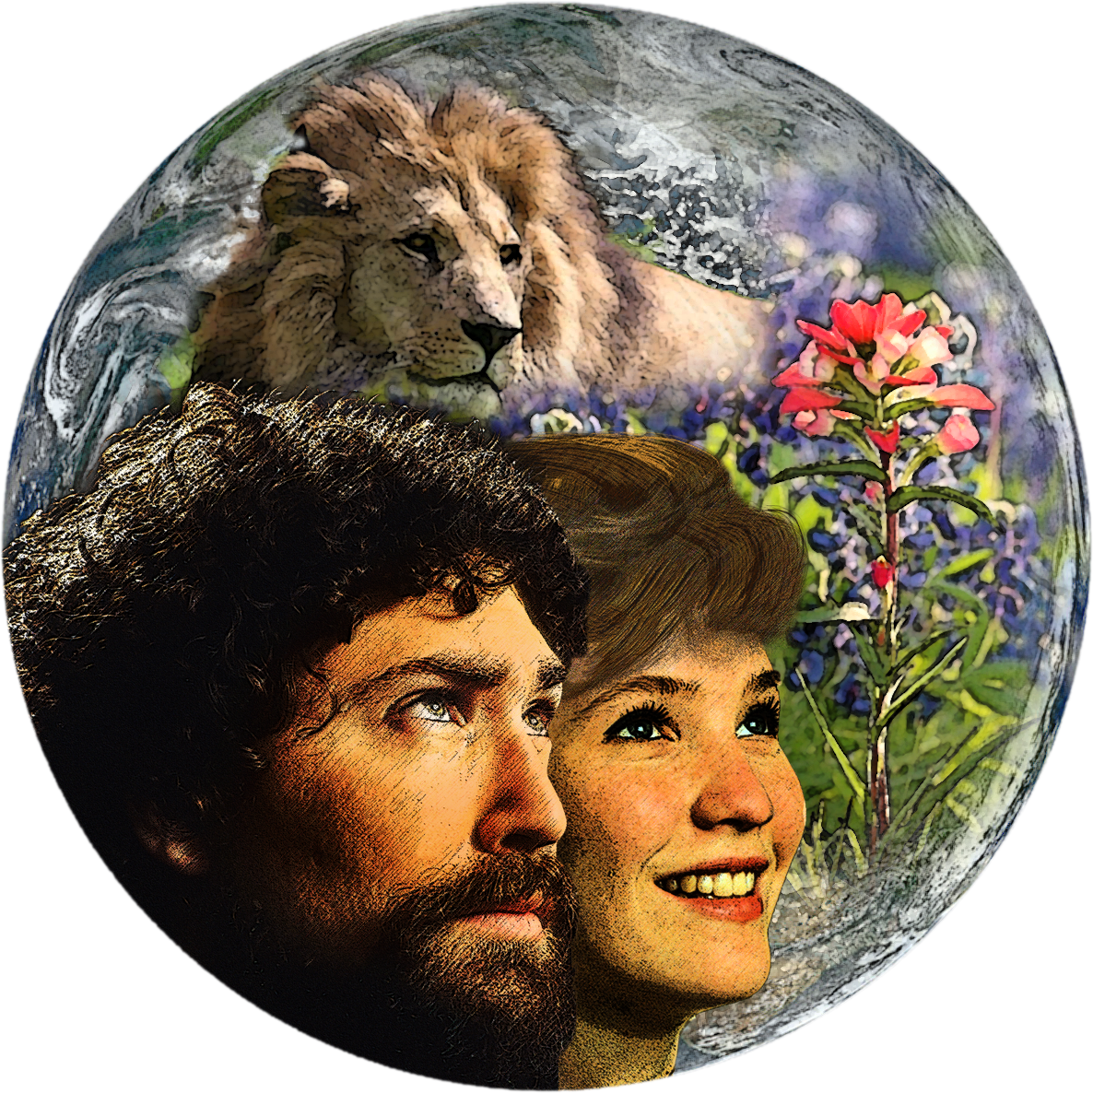
الخلق
Notes:
لكن ماذا يحدث في أول 5 كتب العهد القديم؟
يبدأون بالخلق، حيث صنع الله كل ما يمكننا رؤيته اليوم.
أعطانا الله خياراً للطاعة أو العصيان، خشية أن نكون روبوتات.
لقد فعل ذلك عن طريق إعطاء شجرة ثم إخبارهم بعدم تناول الطعام منها.

Slide 7
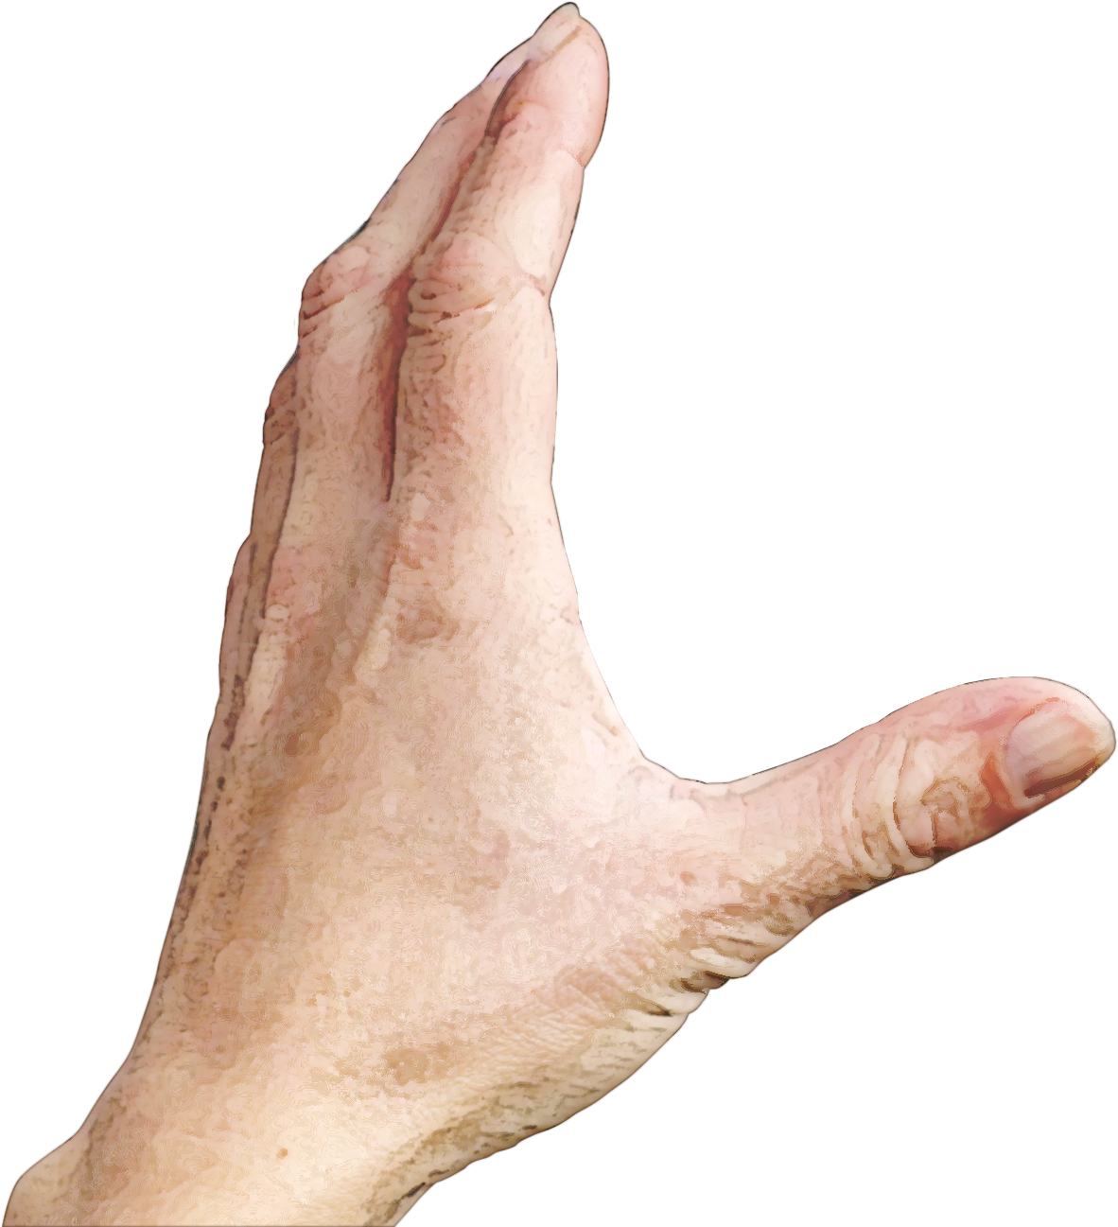
المشكلة
Notes:
المشكلة؟ سقط الشيطان من السماء وجربهم كثعبان.
للأسف، اختاروا الفاكهة وأكلوها، وجلبوا الخطيئة والموت إلى العالم.

Slide 8
المشكلة
Notes:
لكن إلهنا المحب رفض ترك الإنسان في وضعه اليائس.

Slide 9
الحل : عهد الله
Notes:
كان حل الله هو عقد عهد أو وعد مع الإنسان.
عقد عهداً مع رجل يدعى إبراهيم لاستعادة الإنسان لنفسه.

Slide 10
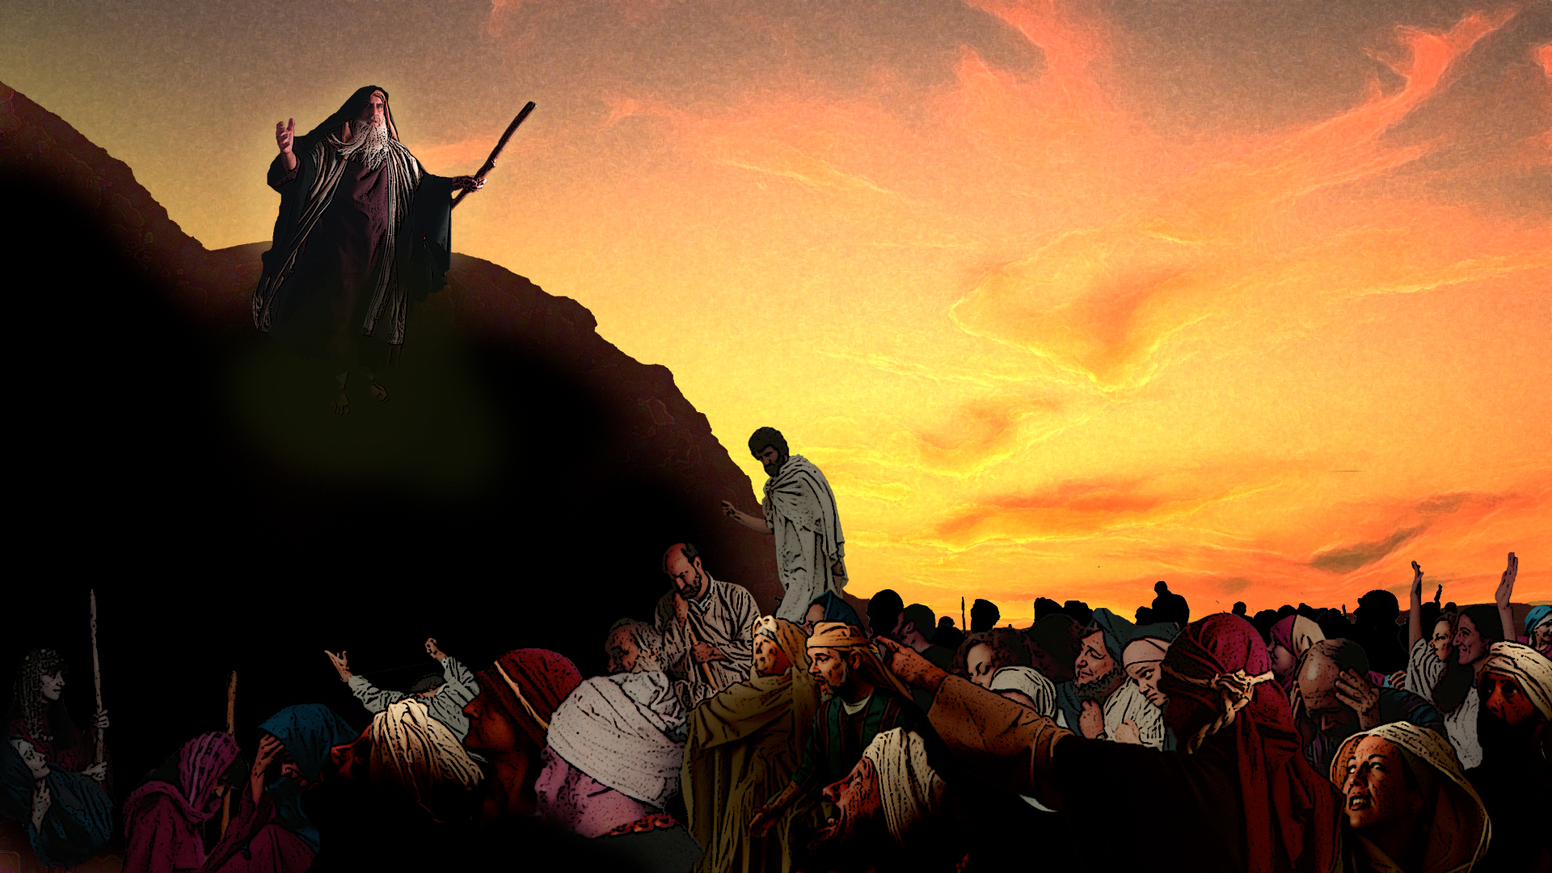
وعود العهد
Notes:
كانت وعود عهد الله هي جعل أمة إسرائيل من إبراهيم.
ومع ذلك، انتهى الأمر بإسرائيل مستعبدة في مصر لمدة 400 عام حتى موسى.

Slide 11
وعود العهد
Notes:
لكن الله أخرج إسرائيل بأعجوبة من مصر.
كما مسح داود ليكون ملكه على الأمة.

Slide 12
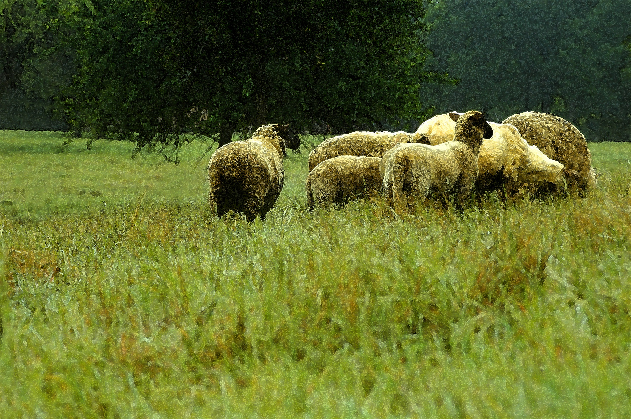
ملك العهد
Notes:
أنهى داود، ملك العهد، رعاية الأغنام لرعاية إسرائيل.

Slide 13
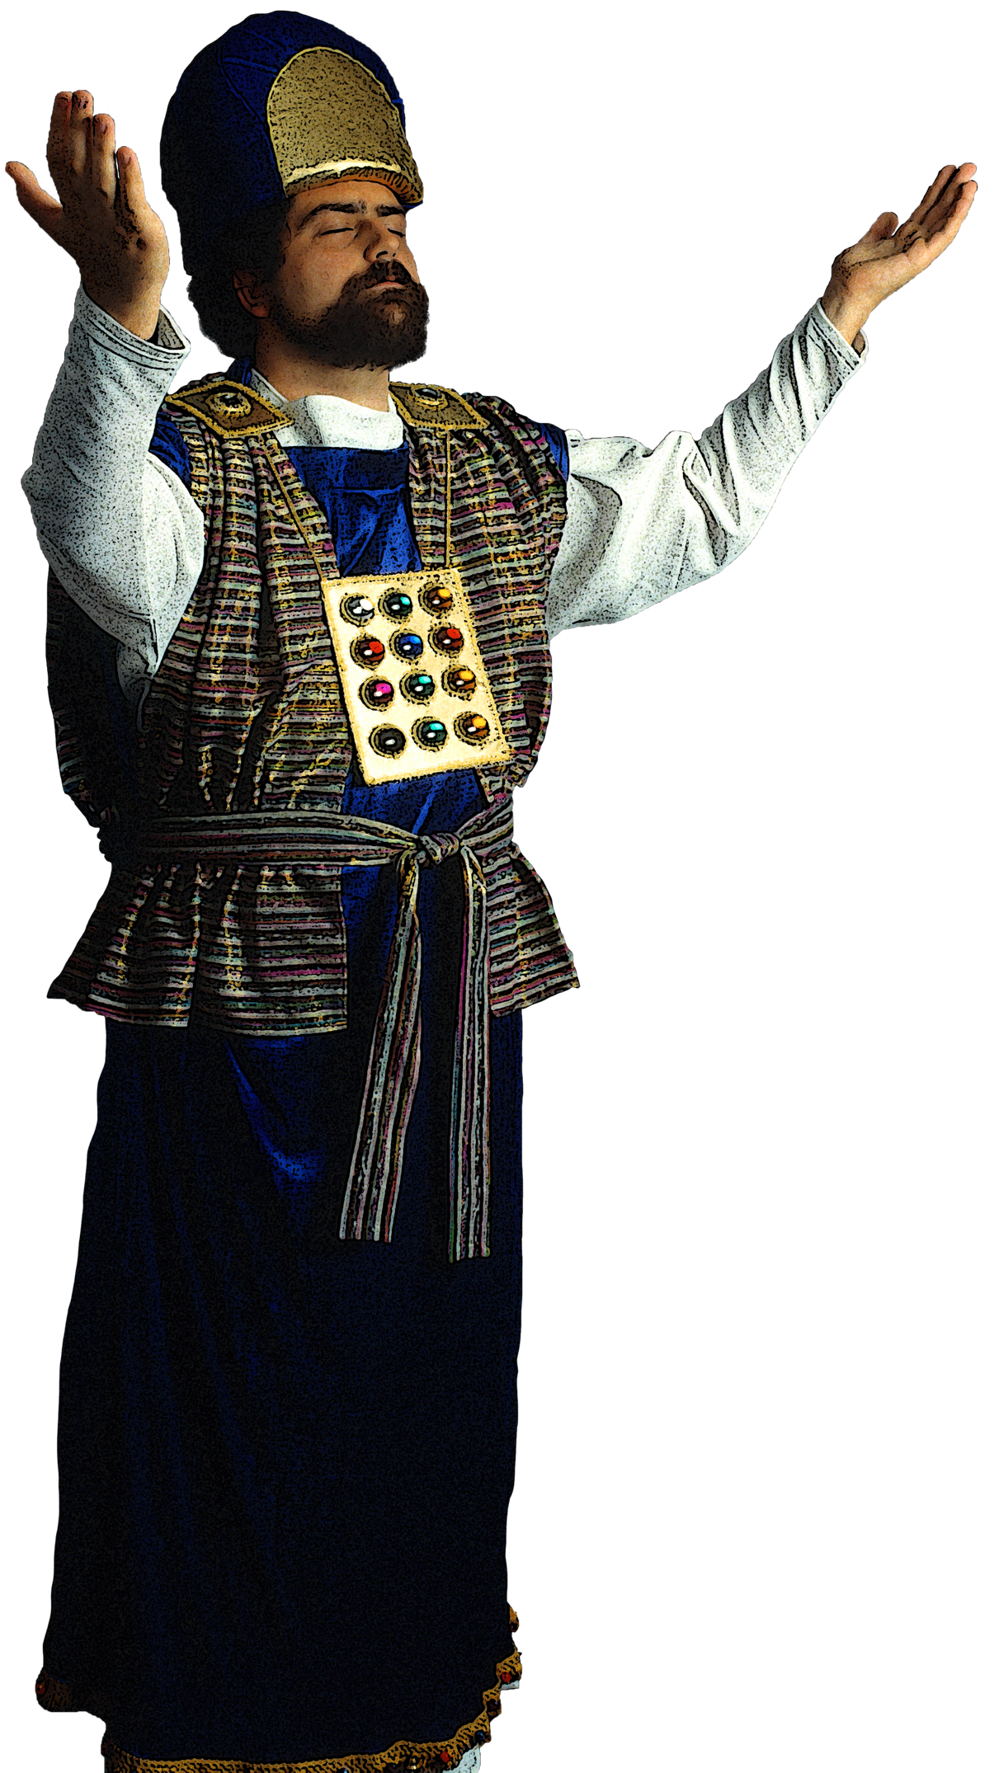
ملك العهد
Notes:
لكن الناس كانوا بحاجة إلى معرفة كيفية عبادة الله أيضاً.

Slide 14
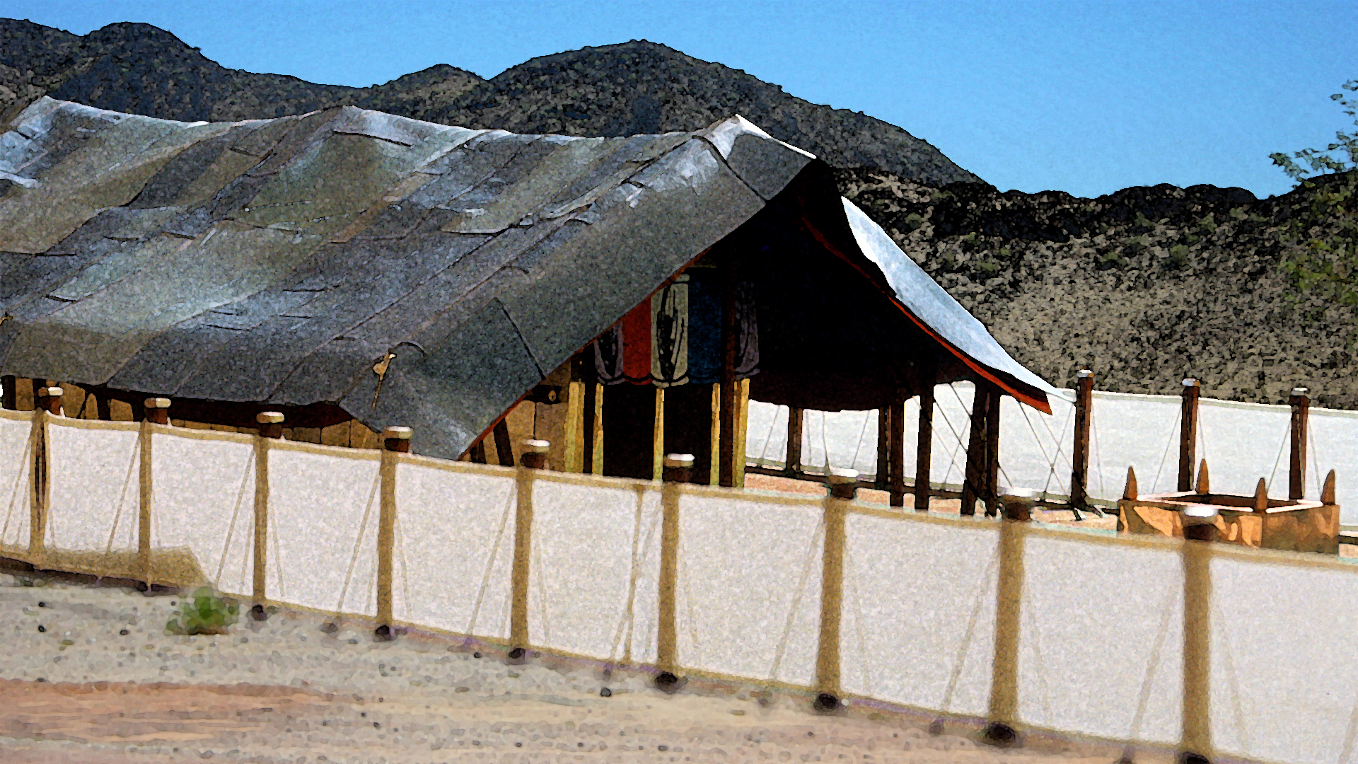
عبادة العهد
Notes:
كان الله قد بدأ بالفعل عبادة العهد في خيمة البرية.
قاد رئيس الكهنة هارون عبادة الإله الحقيقي.

Slide 15
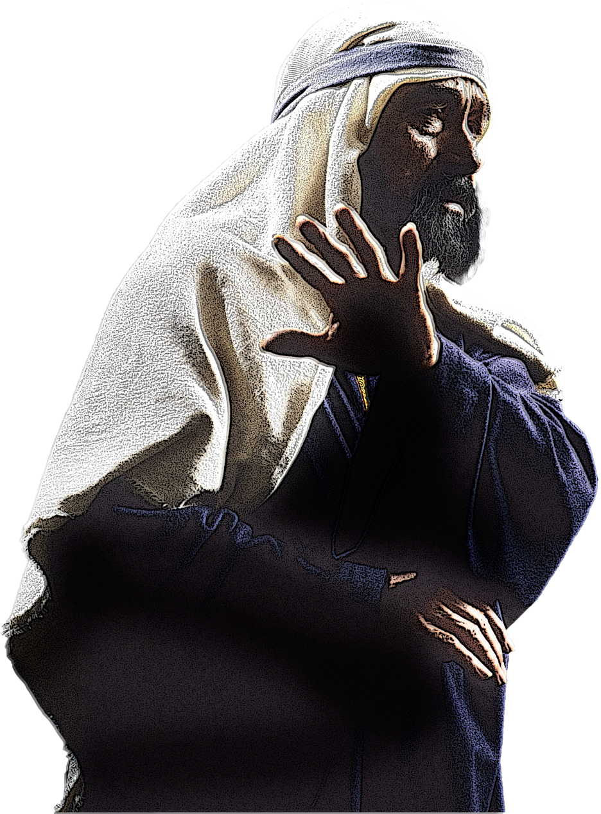
عبادة العهد
Notes:
أظهر القسم السادس أن عبادة العهد في خيمة الاجتماع تضمنت تضحيات من أجل الخطيئة.

Slide 16
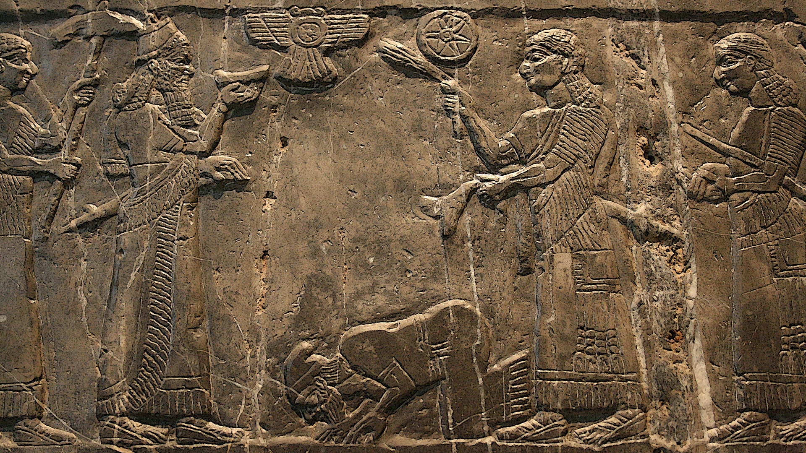
عواقب العهد
Notes:
حذر العهد الموسوي من ثمن العصيان في تثنية 28.
للأسف، لم ينتبه الناس لهذه التحذيرات.

Slide 17
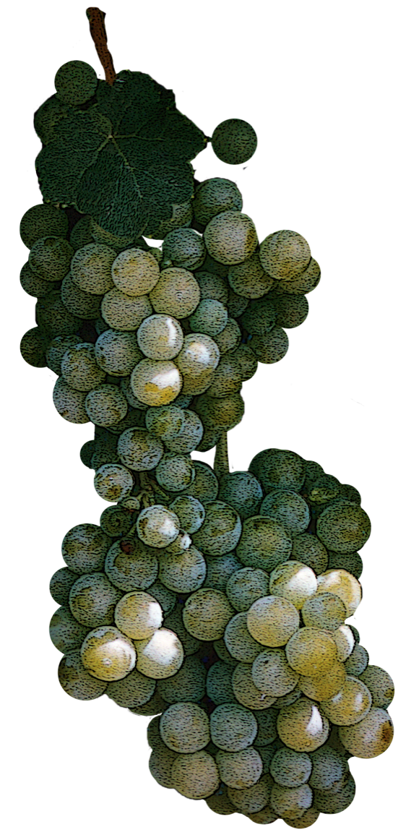
عواقب العهد
Notes:
لا يمكن المبالغة في تقدير النتائج.
تخيل إهمال الله ورؤية بلدك بأكمله مدمراً نتيجة لذلك!

Slide 18
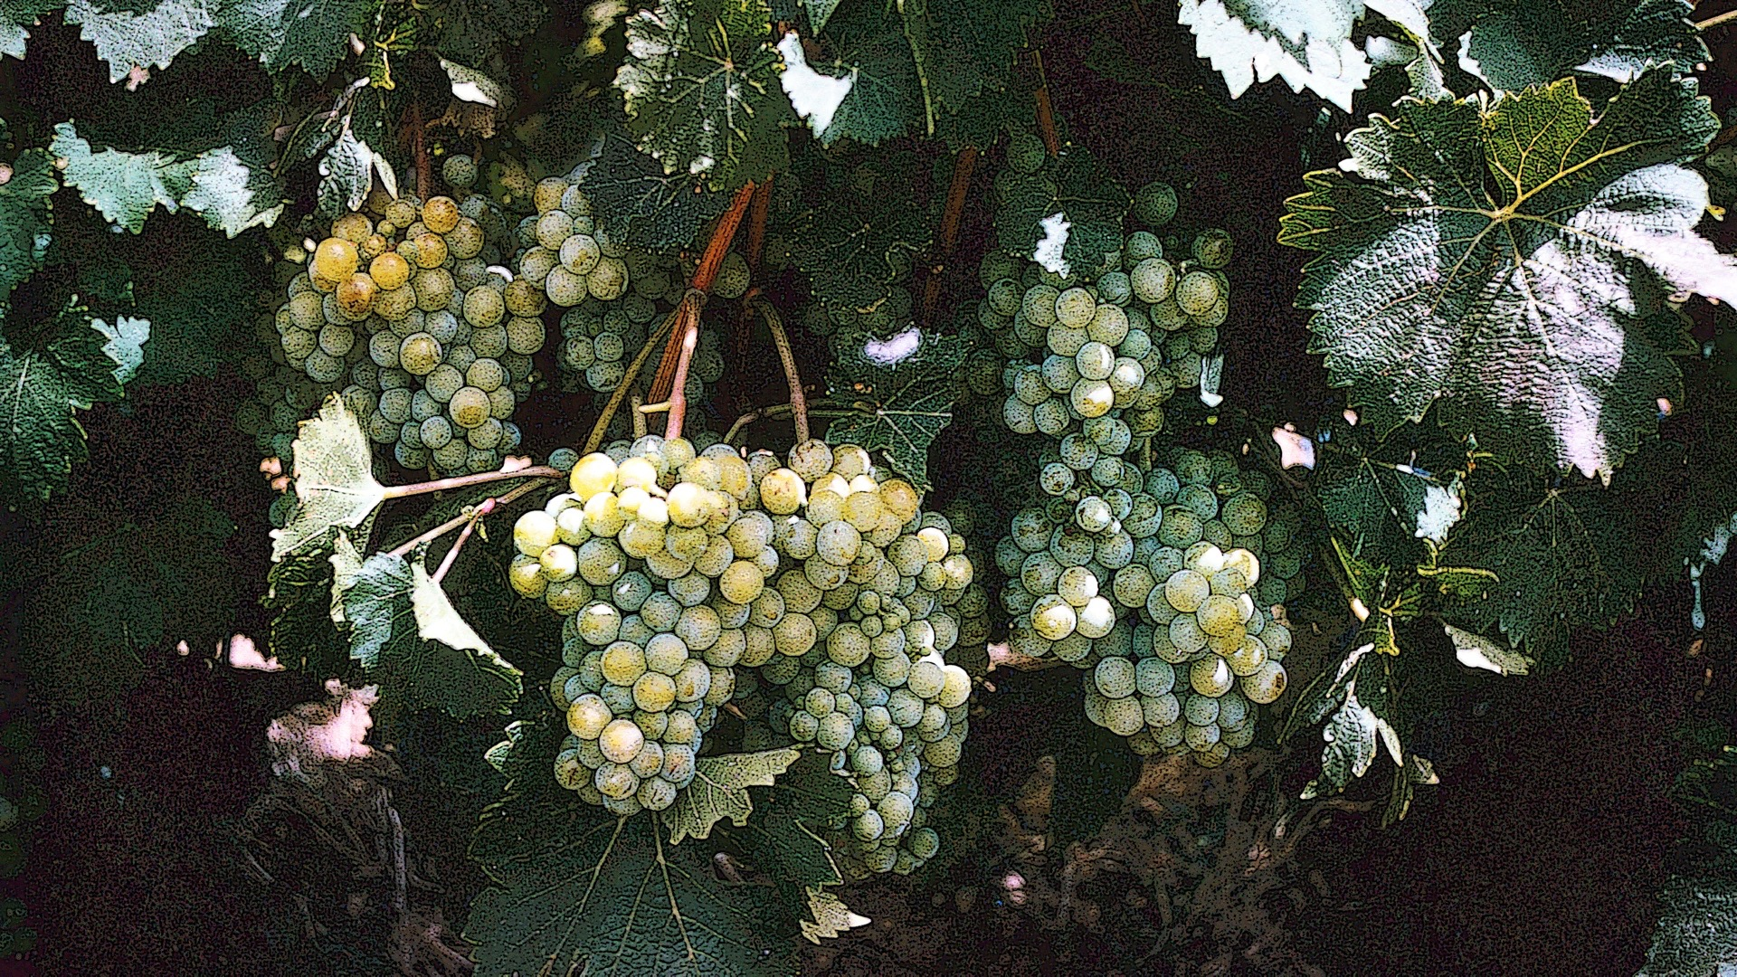
حب العهد
Notes:
الاستعادة هي دائماً هدف الشخص الذي يحب ولكن عليه أن يضبط.

Slide 19
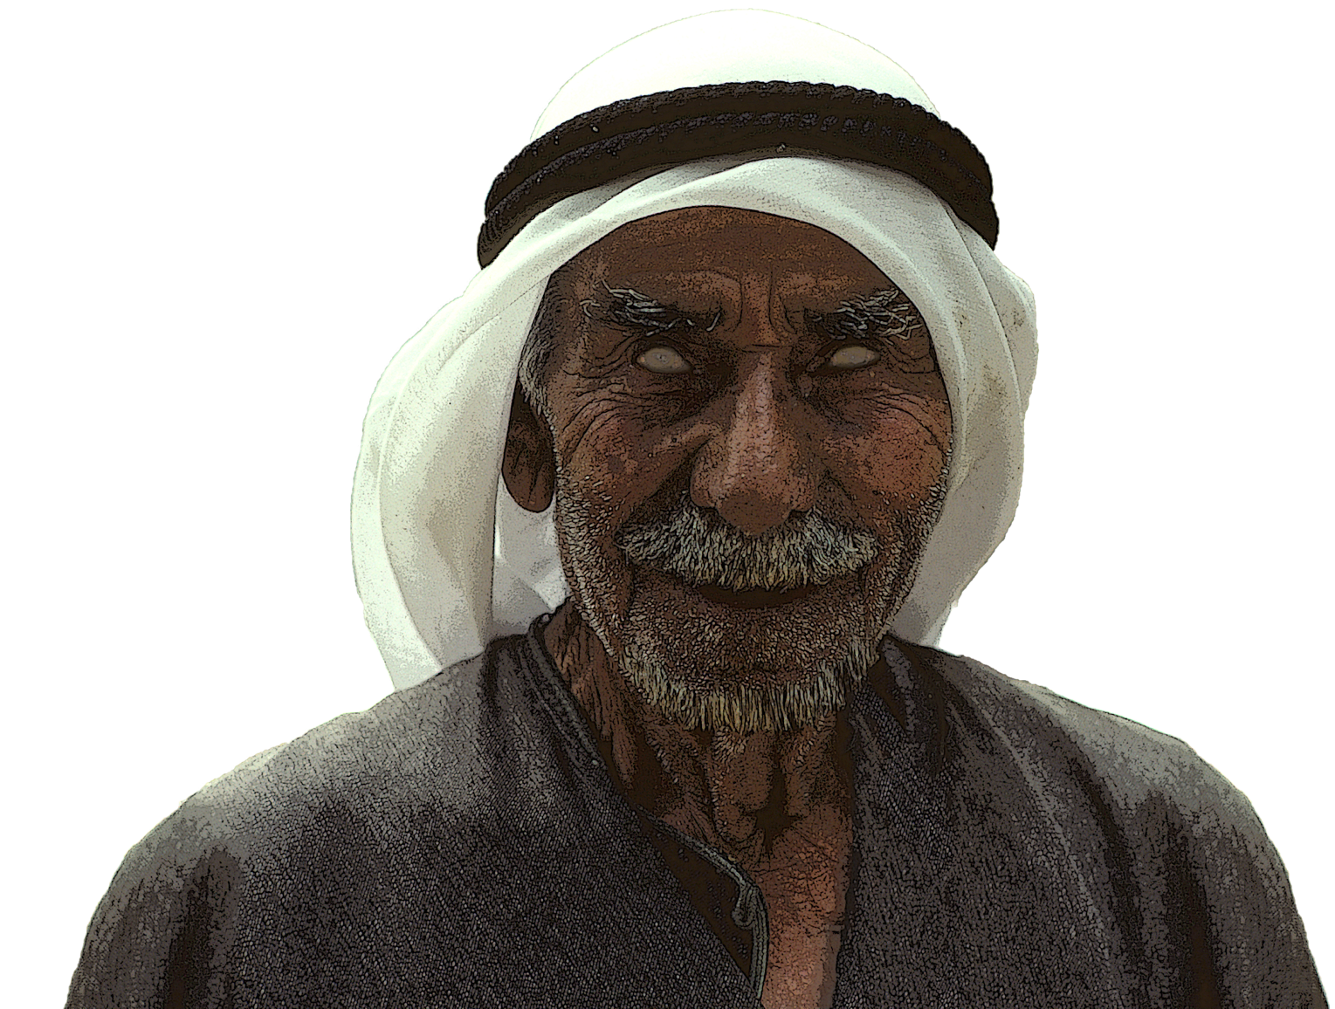
Notes:
حتى في الحكم وسط القادة ذوي العمى الروحي، كان الله يعمل.

Slide 20
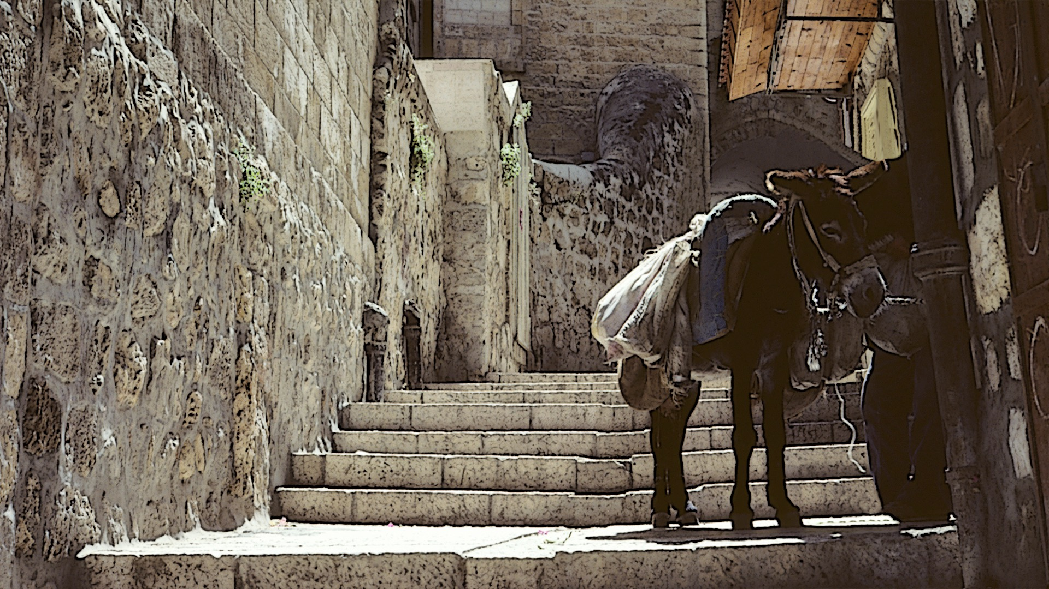
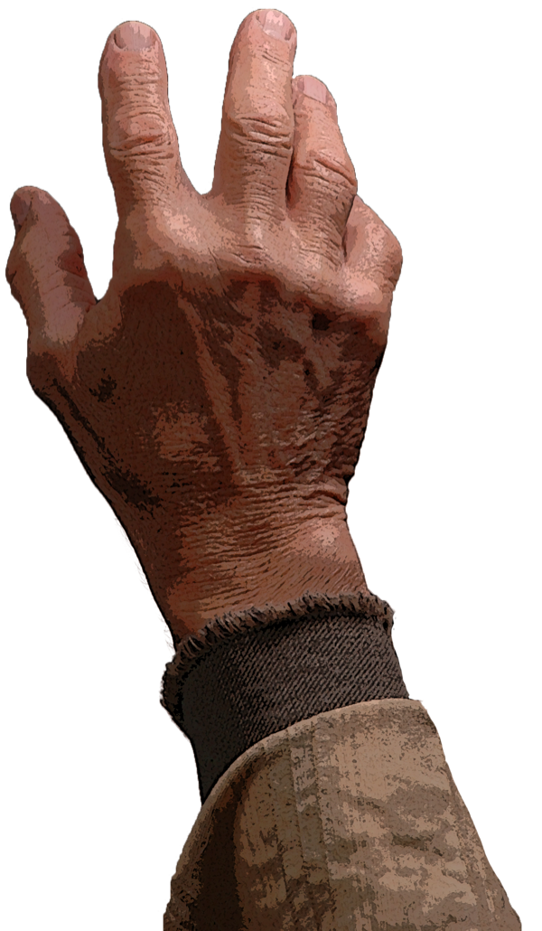
لقد جاء الملك
Notes:
كان العالم مستعداً لتلقي البصر الروحي في يسوع.

Slide 21
لقد جاء الملك
Notes:
كانت هناك حاجة إلى هذا المنظر الروحي أكثر من يسوع الذي يشفي المكفوفين.

Slide 22
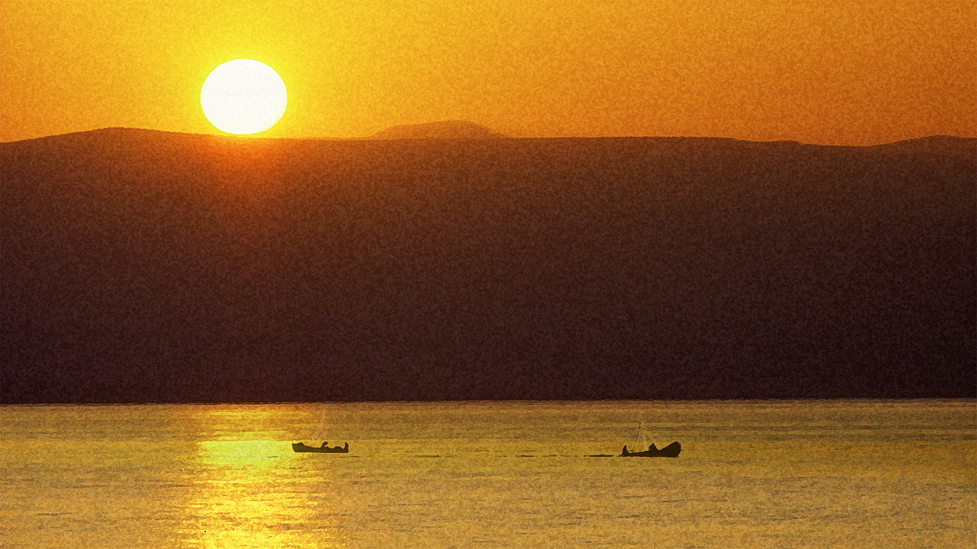
جميع رجال الملك
Notes:
ترك يسوع أتباعه لنقل كل من الحقيقة والممارسة إلى المجتمعات الجديدة حول الإمبراطورية.

Slide 23
جميع رجال الملك
Notes:
شاركوا رسالة المملكة إلى أبعد أجزاء الإمبراطورية.

Slide 24
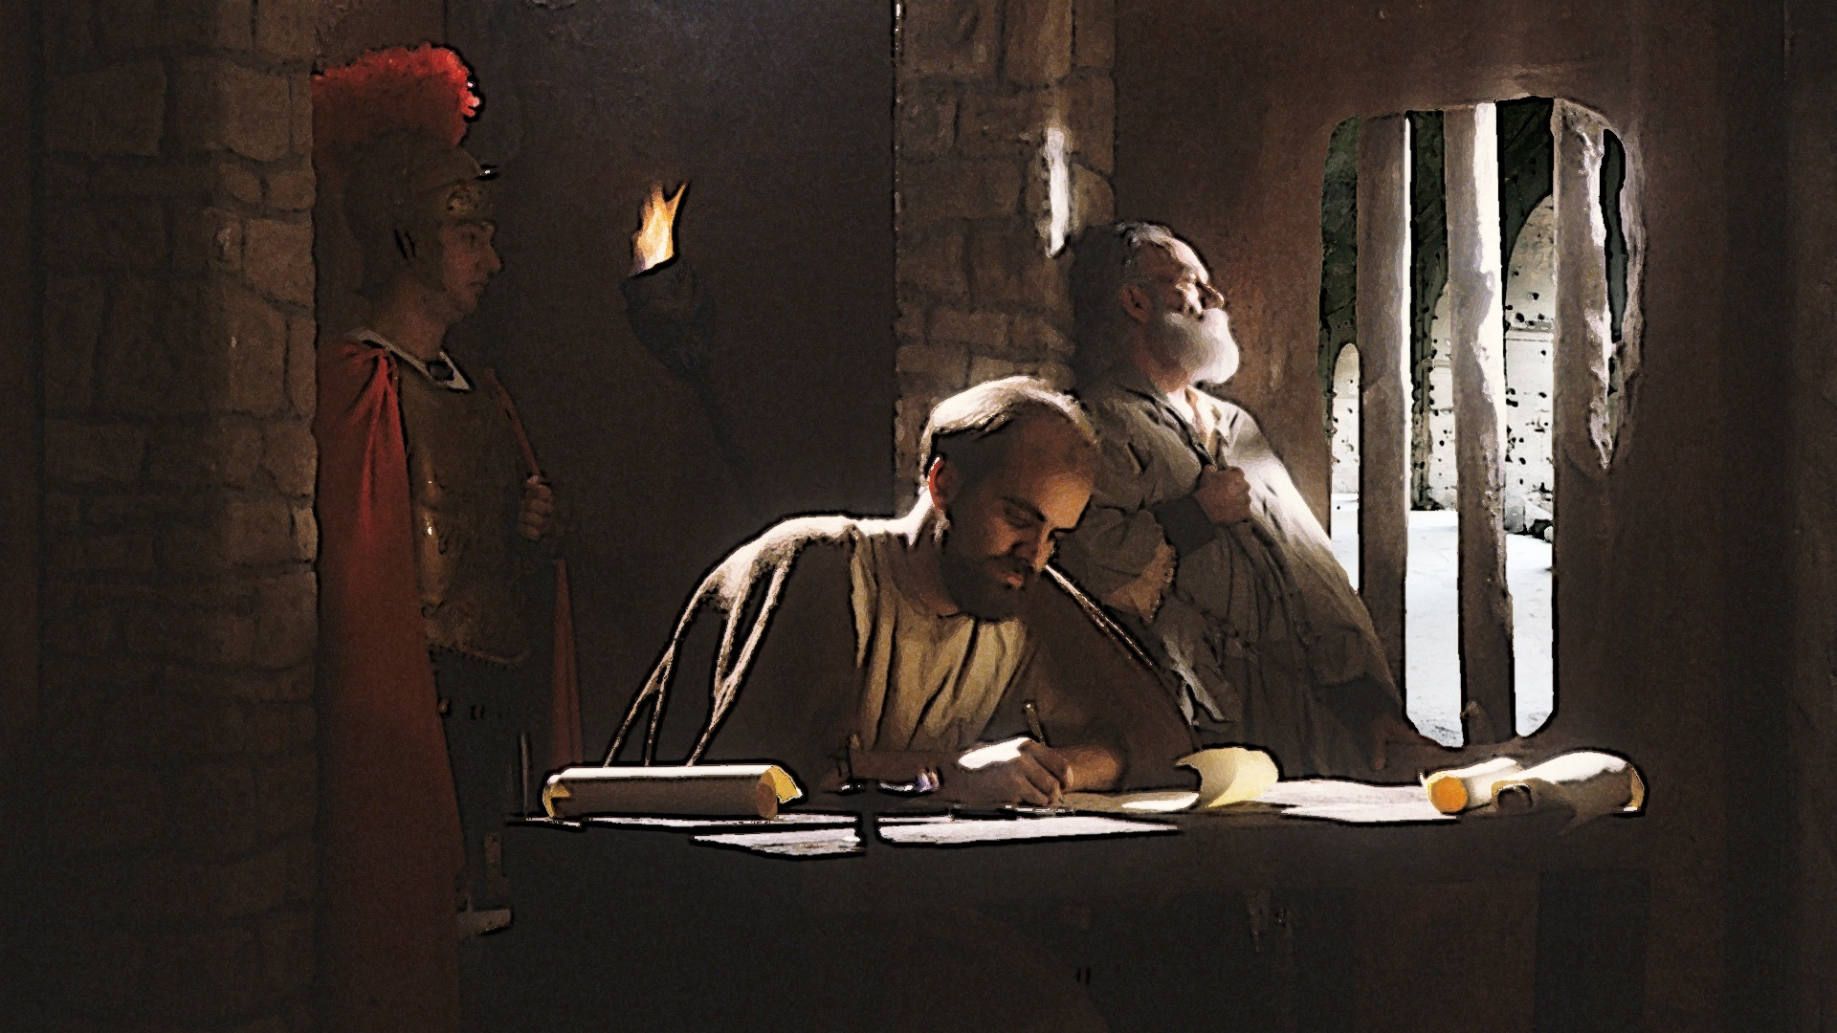
العيش من أجل الملك
Notes:
لدينا 21 رسالة في العهد الجديد تعلم اللاهوت وسط قضايا الكنيسة اليومية.

Slide 25
العيش من أجل الملك
Notes:
بحلول وقت الوحي، كان بطرس وبولس قد رحلا حوالي 30 عاما. لكن يوحنا عاش لكتابة 7 كنائس في تركيا الحديثة.

Slide 26
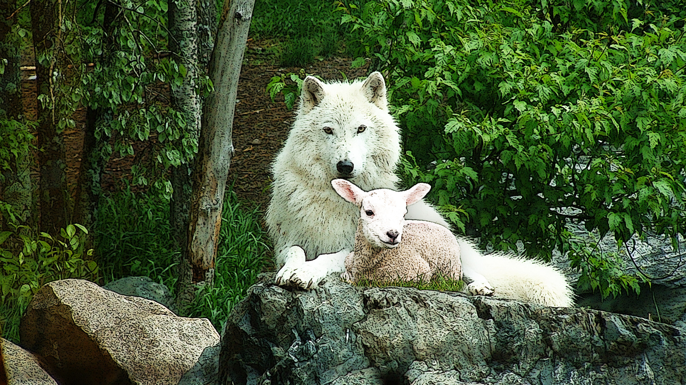
الملك قادماً
Notes:
وسط الاضطهاد، تتوافق النبوءة النهائية مع تصوير إشعياء للذئب الذي يعيش مع الحمل.

Slide 27
الملك القادم
Notes:
لكن بدلاً من الذئب والخروف

Slide 28
Notes:
لقد عاودنا ظهور شجرة الحياة!

Slide 29
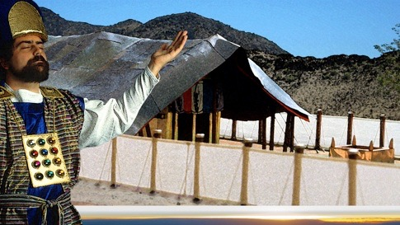
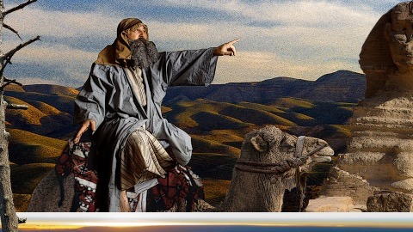
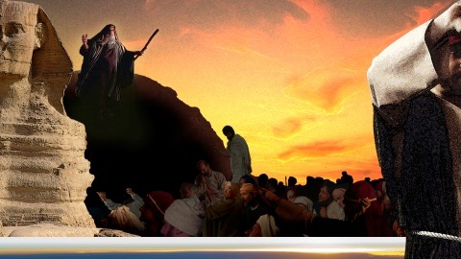
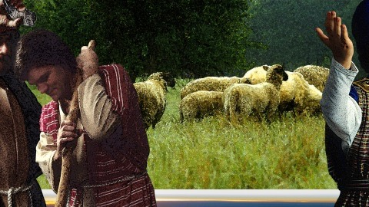
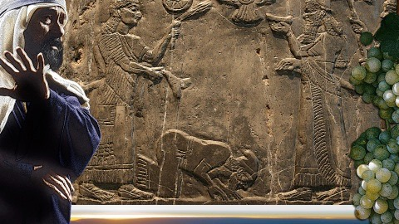
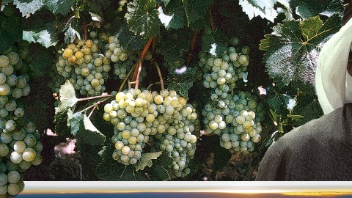
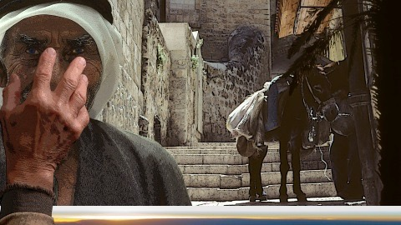
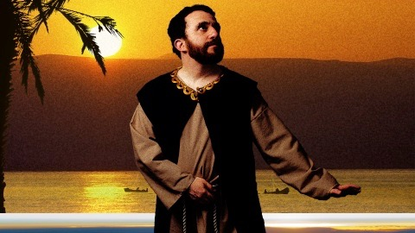
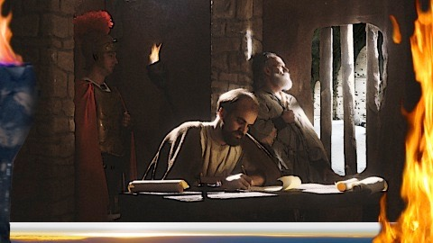
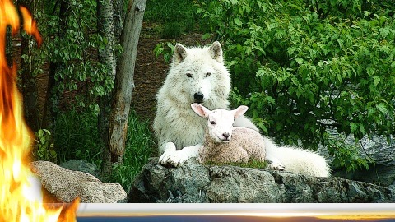
11
Notes:
ها هي - قصة الكتاب المقدس بحركاته العديدة - مسترشدة بإله محب يسعى بلا هوادة إلى خلقه لاستعادة الناس الخاطئين للحكم معه مرة أخرى.

Slide 30
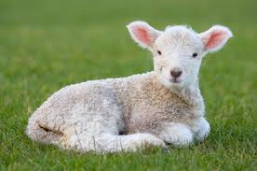
Notes:
تم ذكر يسوع على أنه حمل الله عدة مرات في سفر الرؤيا.

Slide 31
Notes:
وعلى الرغم من أن يسوع يشار إليه بأسد مرة واحدة فقط في رؤيا 5: 5، إلا أنه أسد يهوذا - وريث الوعد لداود سليله الذي سيحكم إلى الأبد!
رؤيا 5:4-5 فَصِرْتُ أَنَا أَبْكِي كَثِيرًا، لِأَنَّهُ لَمْ يُوجَدْ أَحَدٌ مُسْتَحِقًّا أَنْ يَفْتَحَ ٱلسِّفْرَ وَيَقْرَأَهُ وَلَا أَنْ يَنْظُرَ إِلَيْهِ. ٥ فَقَالَ لِي وَاحِدٌ مِنَ ٱلشُّيُوخِ: «لَا تَبْكِ. هُوَذَا قَدْ غَلَبَ ٱلْأَسَدُ ٱلَّذِي مِنْ سِبْطِ يَهُوذَا، أَصْلُ دَاوُدَ، لِيَفْتَحَ ٱلسِّفْرَ وَيَفُكَّ خُتُومَهُ ٱلسَّبْعَةَ."

Slide 33
قم بتنزيل هذا العرض التقديمي مجانا!
قصة الكتاب المقدس في BibleStudyDownloads.org

